Slide 1

Programación Estructurada
16-07-2018
Ing. Jaime Guevara

Slide 2
Arrays
​Un array (arreglo) en Java es una estructura de datos que nos permite almacenar u conjunto de datos de un mismo tipo. El tamaño de los arrays se declara en un primer momento y no puede cambiar luego durante la ejecución del programa.

Slide 3
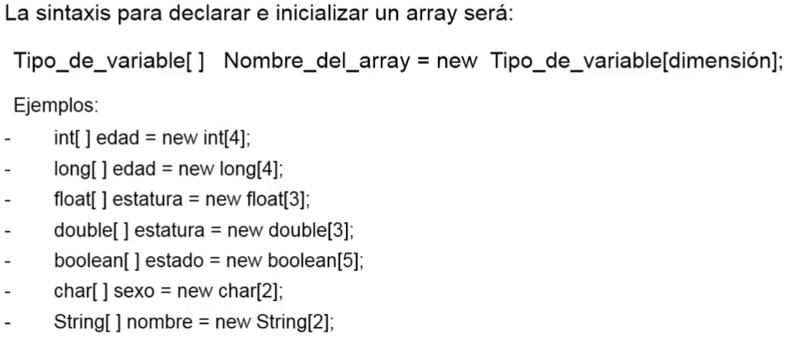
Arrays Unidimensionales

Slide 4
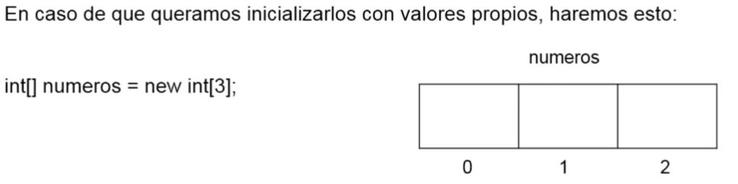
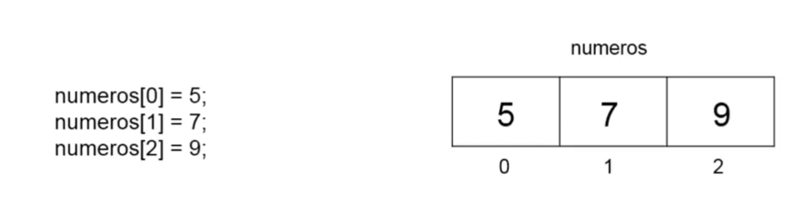
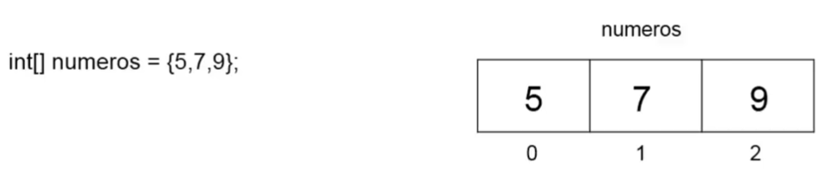
Dar Valores

